Slide 1

HIPERTENSÃO ARTERIAL

Slide 2

O QUE É:
A hipertensão arterial ou pressão alta, é uma doença que ataca os vasos sangüíneos, coração, cérebro, olhos e pode causar paralisação dos rins. Ocorre quando a medida da pressão se mantém freqüentemente acima de 140 por 90 mmHg. Essa doença é herdada dos pais em 90% dos casos, mas há vários fatores que influenciam nos níveis de pressão arterial, entre eles:
fumo, consumo de bebidas alcoólicas, obesidade, estresse, grande consumo de sal, níveis altos de colesterol, falta de atividade física; além desses fatores de risco, sabe-se que sua incidência é maior na raça negra, aumenta com a idade, é maior entre homens com até 50 anos, entre mulheres acima de 50 anos, em diabéticos.

Slide 3
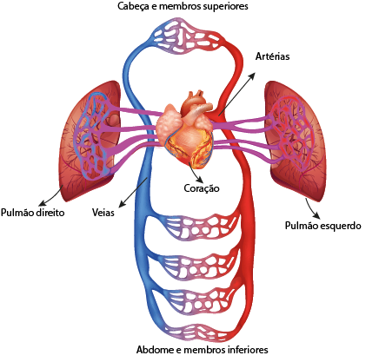

Slide 4
O QUE A HIPERTENSÃO ARTERIAL DESENCADEA?
A pressão alta é um dos principais fatores de risco para a ocorrência de acidente vascular cerebral, enfarte, aneurisma arterial e insuficiência renal e cardíaca.
O problema é herdado dos pais em 90% dos casos, mas há vários fatores que influenciam nos níveis de pressão arterial, como os hábitos de vida do indivíduo.
A obesidade, o sedentarismo, o estresse, o tabagismo e quantidades excessivas de álcool ou sódio (sal) na dieta podem desempenhar um papel no desenvolvimento da hipertensão arterial em pessoas que têm uma tendência hereditária para desenvolvê-la.

Slide 5
TRATAMENTO DA HIPETENSÃO ARTERIAL
O tratamento da hipertensão deve ser orientado por um cardiologista. No caso da hipertensão secundária, o médico deve indicar o tratamento direcionado para corrigir a doença que causou a pressão alta.
Já no caso da hipertensão primária, o médico deve orientar mudanças no estilo de vida, como praticar atividades físicas regularmente, evitar fumar e reduzir o consumo de sal, por exemplo.
No entanto, quando as mudanças no estilo de vida não são eficazes para reduzir a pressão arterial, o médico pode recomendar o uso de remédios anti-hipertensivos, como diuréticos ou beta-bloqueadores.

Slide 6
CUIDADOS DE ENFERMAGEM AO PACIENTE HIPERTENSO
Monitorização da Pressão Arterial: a monitorização da pressão arterial em pacientes hipertensos deve ser realizada em intervalos rotineiros e frequentes. Este monitoramento deve ser feito em intervalos menores em pacientes que fazem uso endovenoso de medicação anti-hipertensiva, além de gestantes, emergências hipertensivas e pré-operatórios.

